Slide 1
Ys 91
G U
ZHEJ IAN G U N IVERS ITY
N
“
Lec 0x2
实验 2： Cache
曹语 蒋城昊
2026 年 3 月 25 日
1

Slide 2
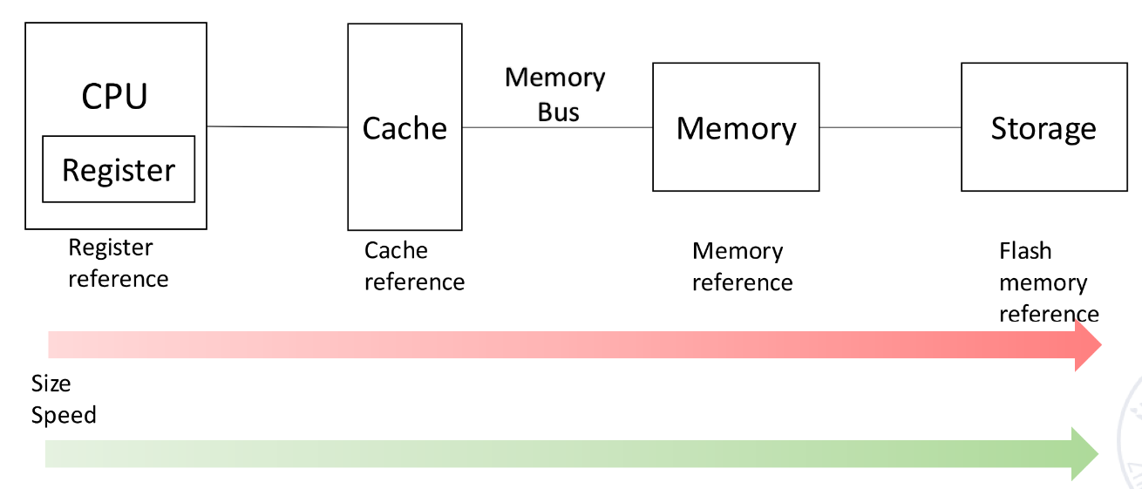
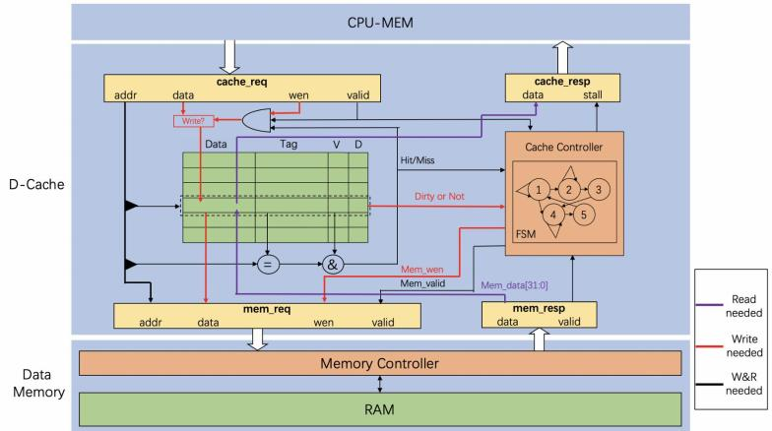
Cache是什么
Ys 91
G U
ZHEJ IAN G U N IVERS ITY
N
Cache 作为 CPU 和内存之间的存储结构，能够利用其速度快、容量小的特点，在速度相差较大的两种硬件之间，起到协调两者数据传输速度差异的作用，是 CPU 存储层次中的重要组件。
对于整个 Cache 模块的结构和功能，总体来说 Cache 内部可以再细分至控制模块（橙色）和存储模块（绿色）两个子模块。

Slide 3
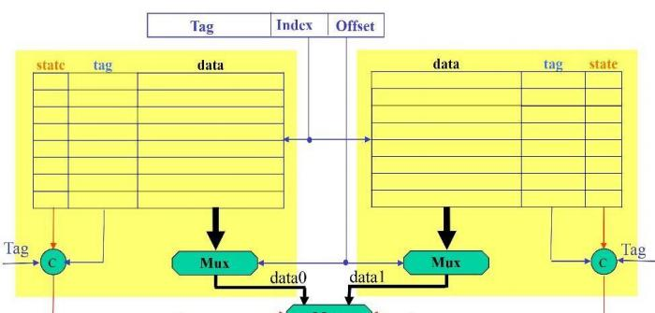
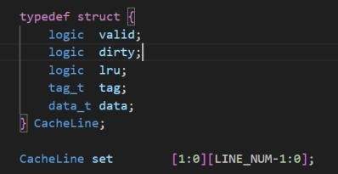
Cache存储模块
Ys 91
G U
ZHEJ IAN G U N IVERS ITY
N
63 9 8 5 4 3 2 0
•二路组相联： 一个 index 对应两个 cacheline，可以优先减少因为 index 地址冲突导致
的 cache 失配
•与BTB表类似，Cache的存储模块也分为Tag， Index和offset
Tag： 用于具体比对读取的cacheline是否正确，
Index： 用于索引需要访存的地址在表中的位置 offset： Cache中一行数据（即cacheline）不止存了访存地址的64位数据（在我们的实现中一个
cacheline储存了256位数据），所以需要用offset提取出cacheline中对应访存地址的数据（64位）
GRANU
•write alloc： 写失配时将数据从内存载入 cache，便于之后多次读写该数据的时候可以从内存得到数据
•write back： 写命中时仅修改 cache，当 cacheline 被挤 出 cache 时写回内存，避免每次写数据的时候都写内存

Slide 4
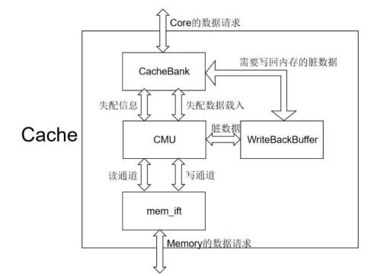


Write
Back Buffer
Ys 91
G U
ZHEJ IAN G
U N IVERS ITY
N
无Write Back Buffer：
总线写回
总线读取
有Write Back Buffer：
Cacheline ^{写入} Write back buffer
4 × 多个周期
4 × 多个周期
read 优先： 当发生 write alloc 并需要将 cacheline 挤出 cache 并且将脏数据写回内存时，首先将数据载入cache、同时将被挤出 cache 的数据暂存到 Write
Back Buffer，然后将被挤出 cache 的数据写回内存，这样 piepline 读 cache 的数据和 CMU 将数据写回内存可以并行，pipeline 无需等待 cache back 的时间，提高执行效率
1 个周期
总线读取
总线写回
4 × 多个周期
4 × 多个周期
Memory

Slide 5
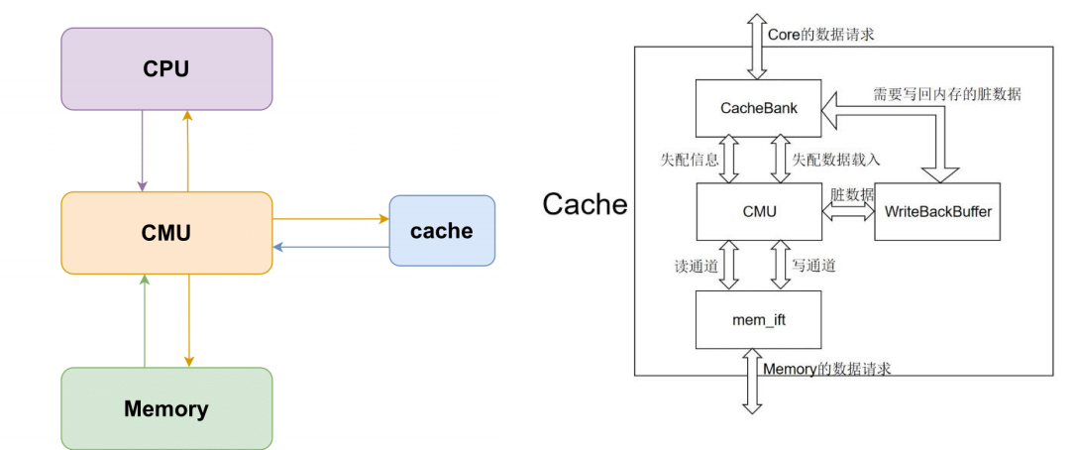
Cache控制模块
Ys 91
G U
ZHEJ IAN G U N IVERS ITY
N
对于 CMU 的控制逻辑，一般可以采用状态机的模式来管理，右图给出了一种可行的状态机类型。该状态机针对write back 策略进行实现，将 Cache 的行为归纳为 3 个状态。该部分 CMU 并没有专门提供模块封装，大家可以在 Cache 中直接实现，也可以选择单独封装出一个 CMU 模块
IDLE READ WRITE

Slide 6
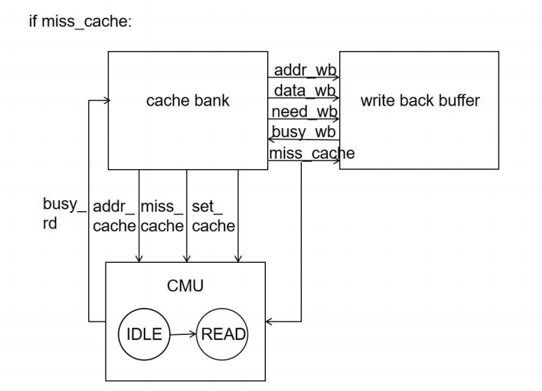

初始化
IDLE 状态
Ys 91
G U
ZHEJ IAN G U N IVERS ITY
N
该状态表示有限状态机处于空闲状态不工作。
1. 如果 CacheBack 检查未失配，有限状态机保持IDLE 状态，不发出任何控制信号。
2. 如果 CacheBank 检查失配，CacheBank 发送给write back buffer 的脏数据信号载入 write back buffer，cachebank 发送给 CMU 的载入数据信号载入 CMU 的寄存器，进入 READ 状态，busy_rd变为 1。

Slide 7
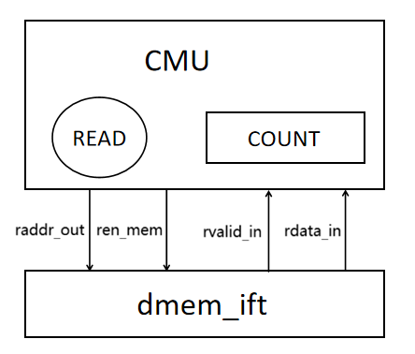
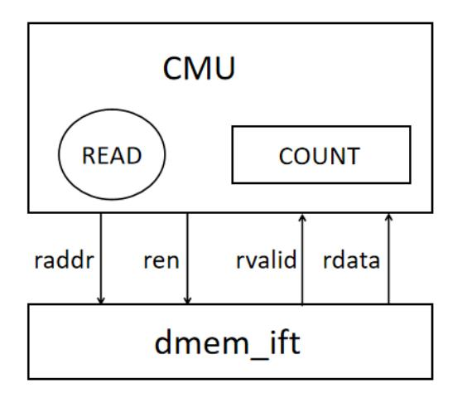
读事务执行 READ 状态
Ys 91
G U
ZHEJ IAN G U N IVERS ITY
N
该状态根据 IDLE->READ 载入 CMU 的地址，将数据写回 Cache。这里我们的 Cache 的 word 是 64位，但是 Cacheline 是 256 位，所以我们要分四 次读取内存中的数据。然后开始如下操作流程：
1. 将变量 count 初始化为 0
2. 将 CacheLine 要读的地址通过 dmem_ift 传递给总线，发送读请求
3. 等待 dmem_ift.r_reply_valid=1，得到需要的第一个 64 位数据

Slide 8
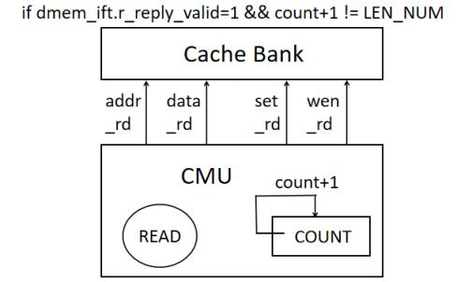
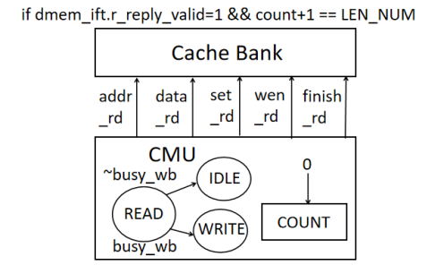
读事务执行 READ 状态
Ys 91
G U
ZHEJ IAN G U N IVERS ITY
N
4. 根据 CMU 在 IDLE->READ 时候载入的写 入 cacheline 的 set 、addr，将读到的数据写 入 cache（CacheBank 中完成，只需要接对 对应线即可）
5. count++，再重复执行上述操作四次，直 到一个 cacheline 读完，发送 finish_rd
6. 看 write back buffer 是不是 busy，是的话进入 WRITE 状态开始将脏数据写回 memory，不是的话返回 IDLE 状态，完成一次 cache 失配处理， busy_rd 变为 0。

Slide 9
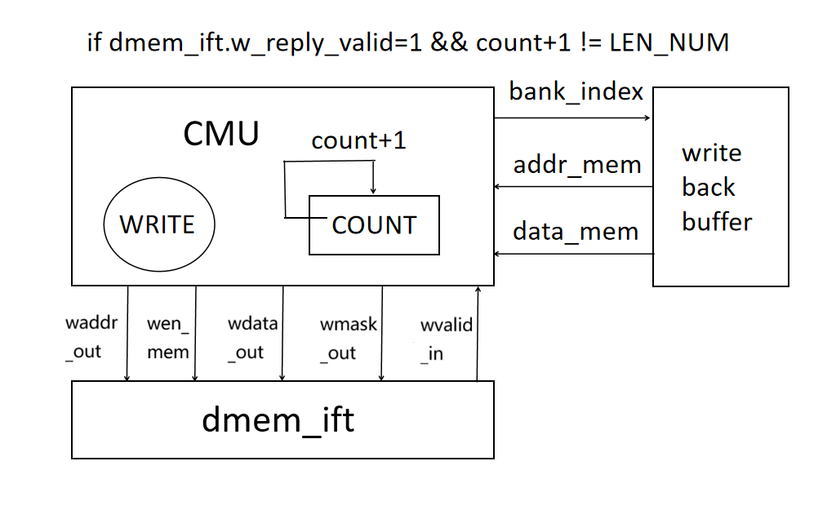
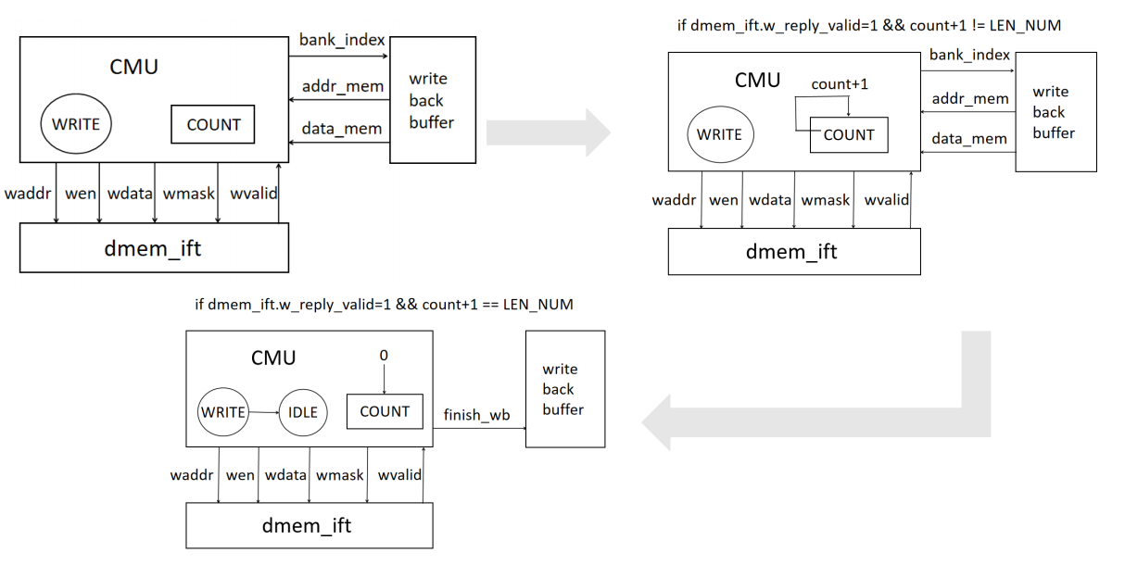
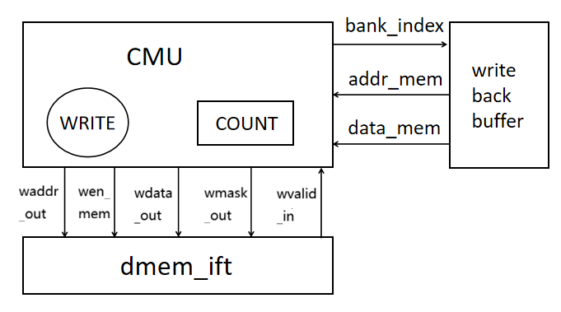
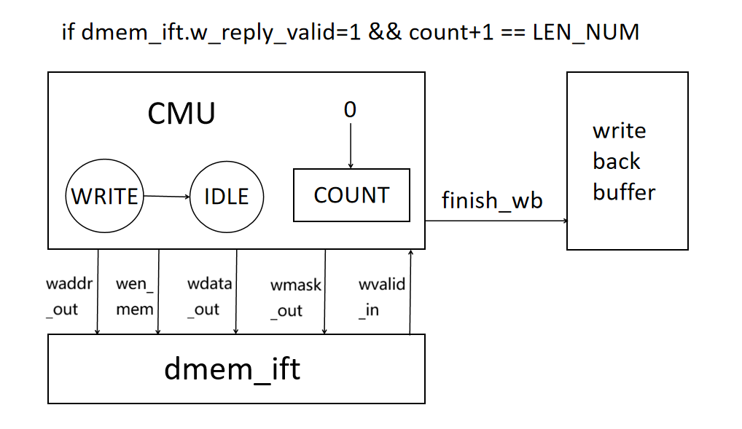
读事务执行 WRITE 状态
Ys 91
G U
ZHEJ IAN G U N IVERS ITY
N

Slide 10
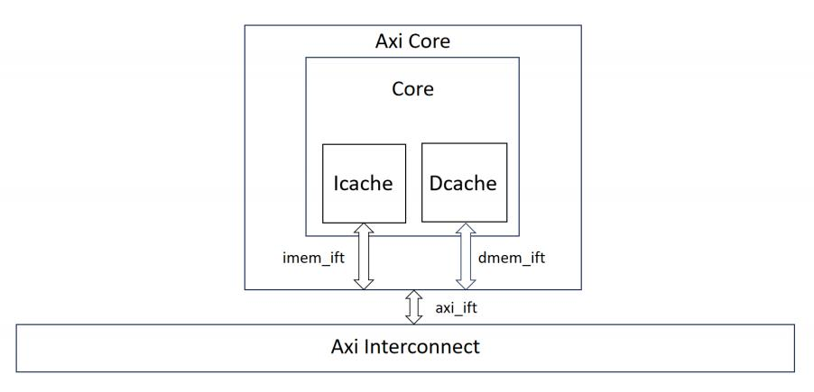
Core结构
Ys 91
G U
ZHEJ IAN G U N IVERS ITY
N
添加cache过后的core结构如上图，Core 的 IF 、 MEM 读写请求发送到 icache 和 dcache， icache 、dcache 根据需要将读写请求转发给总线，进而发送给 memory

Slide 11
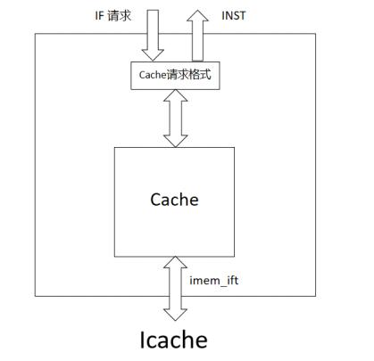
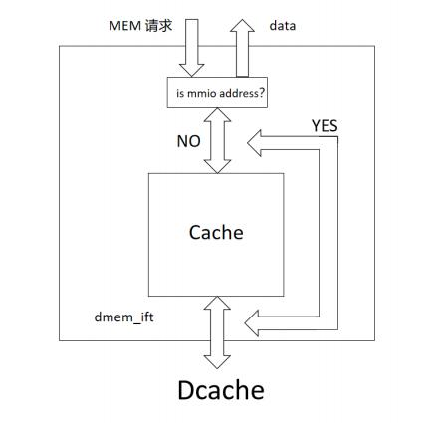
Core结构
Ys 91
G U
ZHEJ IAN G U N IVERS ITY
N
Dcache 结构 如上图，相较于 Icache 增加了一个旁路，用于判断访存地址是否为 mmio 的映射地址，对于这些地址的访问，不能由 cache 存储，需要直接通过总线访问 ,所以我们需要在 dcache 中先进行地址判断，若为特殊地址，则直接输出给总线访问，否则正常访问 cache
其中 Icache 结构 如上图，传入需要读取指令的 pc 及相关信息，并从中返回 inst

